Slide 1
模式识别与图像处理
课内实验
周大可

Slide 2
实验I：图像增强
实验目的：
掌握和实践图像增强（对比度增强、图像平滑和图像锐化）知识。
实验内容和步骤：
将Image.jpg 转换为灰度图像A。
对图像A进行 直方图均衡化/图像滤波 处理，得到处理后的图像B。显示图像A和B，以及各自对应的灰度直方图。
对图像A和B分别使用罗伯特算子、索伯尔算子、canny算子、拉普拉斯算子，分别进行图像锐化。

Slide 3
附：均值滤波程序
I = imread(‘lena.tif'); % 读入原始图像
J = imnoise(I,'salt & pepper',0.02); % 加入噪声，并将有噪声的图像赋值为J
[M,N]=size(J); %获得J的大小M行N列
J_pad=zeros(M+2, N+2,'uint8'); % 创建一个空图像 M+2行，N+2列）
J_pad(2:M+1, 2:N+1)=J; % J_pad图像的中间部分与原图像一致
J_pad(1,2:N+1)=J(1,:); J_pad(M+2,2:N+1)=J(end,:); J_pad(2:M+1,1)=J(:,1); J_pad(2:M+1,N+2)=J(:,end); %J_pad的四个边赋值（与其最近邻的像素的值）
J_pad(1,1)=J(1,1);J_pad(1,end)=J(1,end);J_pad(end,1)=J(end,1);
J_pad(end,end)=J(end,end); % J_pad的四个角赋值（与其最近邻的像素的值）
J_pad=double(J_pad); % double化
J_meanfilt=zeros(M,N); % J_meanfilt用来储存均值滤波的结果图像，与原图像一样。
for i=1:M
for j=1:N % 双层for循环 自上而下，从左到右 进行扫描
ci=i+1; cj=j+1;
sum=J_pad(ci-1, cj-1)+J_pad(ci-1, cj)+J_pad(ci-1, cj+1)+...
J_pad(ci, cj-1)+J_pad(ci, cj)+J_pad(ci, cj+1)+...
J_pad(ci+1, cj-1)+J_pad(ci+1, cj)+J_pad(ci+1, cj+1); % 扫描窗口9个元素求和
J_meanfilt(i,j)=sum/9; % 求平均
end
end
imshow(uint8(J_meanfilt)) % 显示结果

Slide 4
实验II：边缘/线段检测
实验目的：
掌握和实践图像增强中的边缘和线段检测的知识。
实验内容和步骤：
在罗伯特算子、索伯尔算子、canny算子、拉普拉斯算子锐化的基础上，分别进行边缘检测，比较哪种边缘检测的方法好，以及进行 直方图均衡化/图像滤波 能否提高线段边缘检测的精度和召回率（Precision、 Recall指标）。
在边缘检测基础上将两条电力线完整的提取出来：求解直线方程参数（建议尝试Hough变换的方法），给出线段边缘点的序列，并评价检测效果（Precision、Recall指标）。

Slide 5
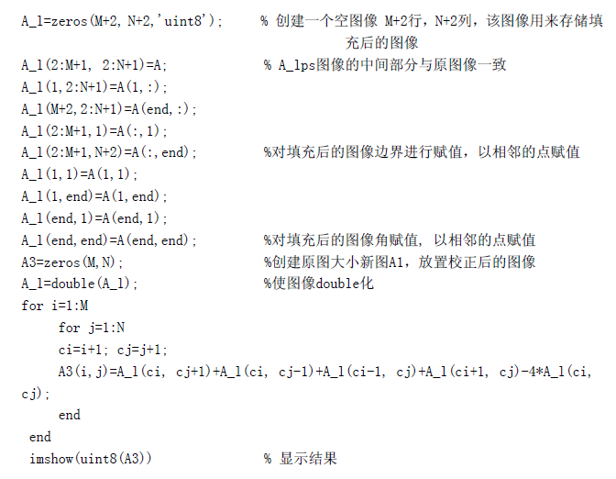
附：拉普拉斯算子代码

Slide 6
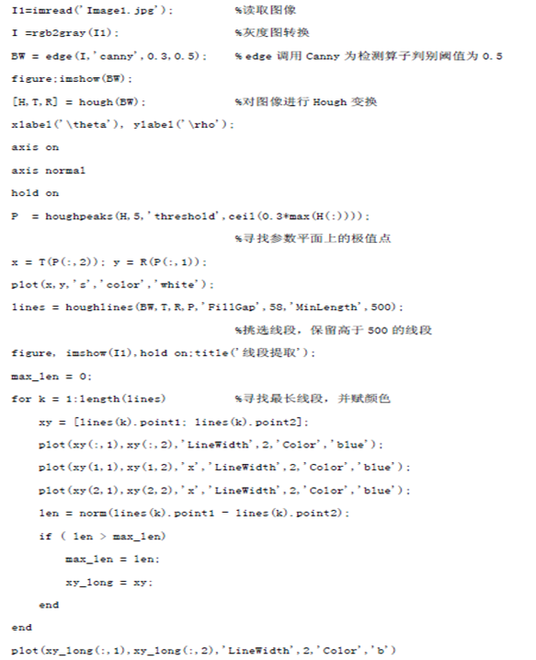
附：
Hough变换
代码

